Slide 1
css选择器
贝壳第一次分享
刘旭

Slide 2




1.普通选择器
*通配符选择器
#ID名 ID选择器
.class名 类选择器
标签名 标签选择器

Slide 3


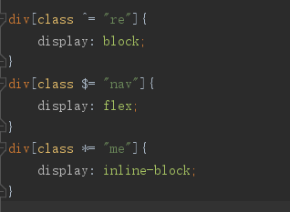
[ attr = val] 属性选择器
= 完全匹配属性
~= 部分匹配属性
^= 匹配开头部分
$= 匹配结尾部分
*= 匹配子串
属性完全匹配
属性包含first即可匹配

Slide 4

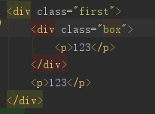


2.组合选择器
组合选择器 X1,X2
后代选择器 X Y
子元素选择器 X > Y
同时选择X1 X2修改他们的样式
即X中所有的Y都被包含 与层级无关
X的下一层中的所有Y

Slide 5
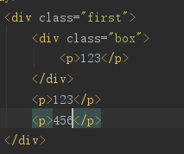


直接相邻元素选择器 X+Y
相邻元素选择器 X~Y
与X同一层级的，必须是紧挨着的Y
与X同一层级的即可

Slide 6
3.伪类和伪元素
伪类：(:xxx)
静态伪类
:link 超链接
:visited 被访问的链接
动态伪类（键盘鼠标交互相关）
:focus 当元素被锁定时 如接受键盘输入的文本框
:hover 当鼠标悬停在某个元素上时
:active 当元素被激活时
伪元素（::xxx）
::after 最后一个元素之后
::before 首个元素之前
::selection 被用户选择的高亮部分

Slide 7
4.css选择器效率和性能
1.选择器的优先级：
!important > 内联 > ID选择器 > 类选择器 > 标签选择器
2.选择器的匹配顺序：
- 正常阅读的情况下 我们是从右向左 按照父元素到子元素的树状结构来进行判断的
- 但浏览器运行时，是从左向右进行匹配 即 .nav .target 我们看到的是.nav里有.target 浏览器认为是.target在.nav中
如果正向解析，例如「div div p em」，我们首先就要检查当前元素到 html 的整条路径，找到最上层的 div，再往下找，如果遇到不匹配就必须回到最上层那个 div，往下再去匹配选择器中的第一个 div，**回溯**若干次才能确定匹配与否，效率很低。
逆向匹配则不同，如果当前的 DOM 元素是 div，而不是 selector 最后的 em，那只要**一步**就能排除。只有在匹配时，才会不断向上找父节点进行验证。

Slide 8
所以：
复杂的CSS选择器中最右边部分。它是浏览器最先寻找的，所以称之为关键选择器
因为浏览器的从右向左匹配的机制，关键选择器 最好是限定范围较小的 效率较高的 像*通配符选择器明显就不适合了
选择器的效率
ID选择器 比如#header
类选择器 比如.promo
元素选择器 比如 div
兄弟选择器 比如 h2 + p
子选择器 比如 li > ul
后代选择器 比如 ul a 7. 通用选择器 比如 *
属性选择器 比如 type = “text”
伪类/伪元素选择器 比如 a:hover

